Slide 1
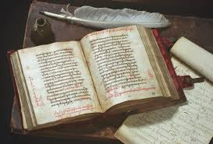
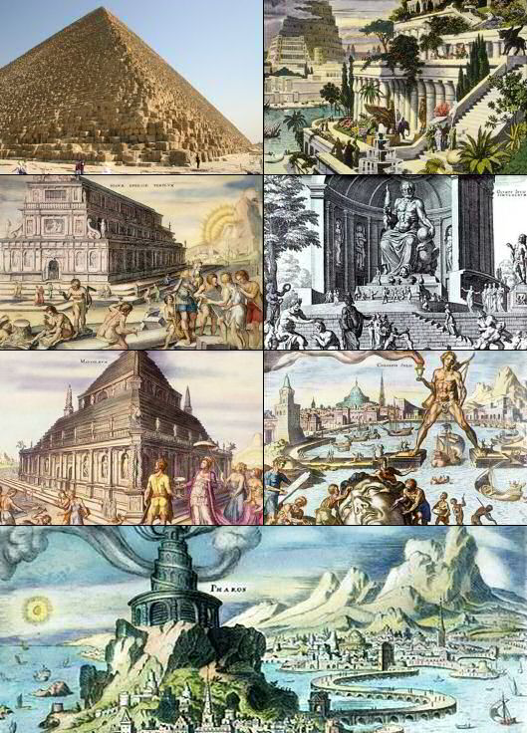
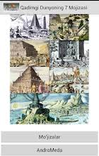
TARIXDAN HIKOYALAR
5-SINF
O‘qituvchi: Bibisara Xasanova

Slide 2
TARIXDAN HIKOYALAR
MAVZU: QADIMGI DUNYONING YETTI MO‘JIZASI

Slide 3
MUSTAQIL BAJARISH UCHUN TOPSHIRIQ:
1. Darslikning 46 - sahifasidagi “Dunyoning qadimgi davlatlari”mavzusini o‘qing.
2. Darslikning 48 - sahifasidagi “Savol va topshiriqlar”ga og‘zaki javob tayyorlang.
3. Atamalar mazmunini bilib oling va daftaringizga yozing.

Slide 4
MUSTAHKAMLASH
1. Atamalar mazmunini bilib oling va daftaringizga yozing.
Astronomiya - Osmon jismlarining tuzilishi va harakatlarini o‘rganuvci fan.
Tibbiyot - Kishilar sog ‘ligini saqlash, kasalliklarning oldini olish va davolash haqidagi bilimlar tizimi.

Slide 5
O‘YLAB KO‘RING!
Qadimgi dunyoning qaysi obidalari “Yetti mo’jiza”deb ataladi?

Slide 6
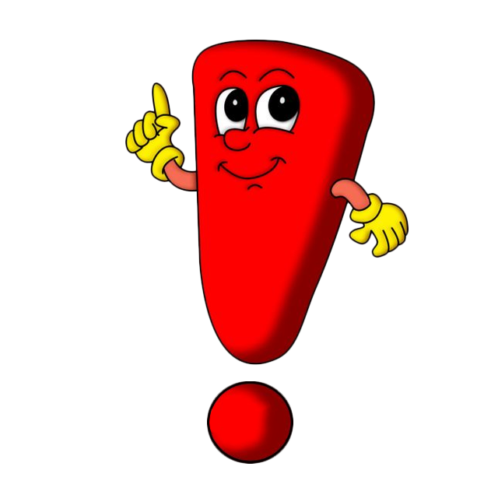
Diqqat qiling!
Yetti mo’jiza - O’rtayer dengizi atrofidagi mamlakatlarda bunyod etilgan va o’z salobati, go’zalligi bilan o’sha zamon odamlarini hayratga solgan inshoatlardan yettitasi

Slide 7
QADIMGI DUNYONING YETTI MO’JIZASI
Misr ehromlari
Misr ehromlari-Qaqdimgi Misrda vafot etgan fir’avnlar uchun avval maxsus “uy”- tobut yasalgan.Bunday “uy” sarkofag deb atalgan. Keyin bu sarkofag doimiy turar joyga-toshdan qurulgan maqbaraga qo‘yilgan. Bu maqbara Ehromlar deb atalgan.

Slide 8
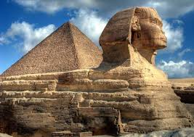
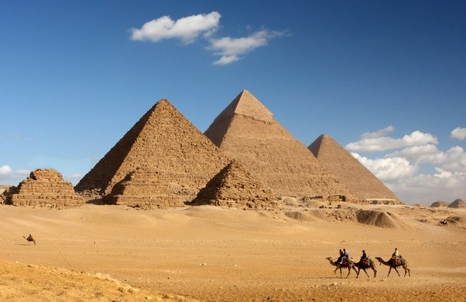
MISR PIRAMIDALARI

Slide 9
Semiramida osma bog’lari
QADIMGI DUNYONING YETTI MO’JIZASI
Semiramida osma bog‘lari
Semiramida osma bog‘larini qadimgi Ossuriya hukmdori- malika Semiramida mil.avv.VIII asrda barpo ettirgan.Keyinchalik bu bog‘ni Bobil podshosi Navuxodonsor II vayron qilib tashlagan.

Slide 10
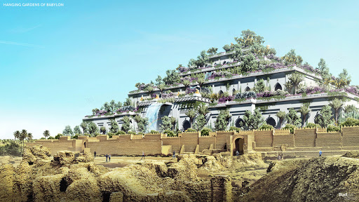
Semiramida osma bog‘lari

Slide 11
QADIMGI DUNYONING YETTI MO’JIZASI
Olimp XUDOSI Zevs haykali
Afsonalarga ko‘ra, yunon xudolari Olimp tog‘ida yashaganlar.Yunonlar Zevsga atab ibodatxona va xaykal barpo qilgan.
Zevs xudolarning oliysi va odamzotning “otasi” hisoblangan Uning nomi “yorug‘ osmon” degan ma’noni anglatgan.

Slide 12
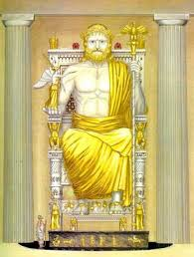
OLIMP XUDOSI ZEVS HAYKALI

Slide 13
MA’BUDA ARTEMIDA IBODATXONASI
Rivoyatlarga ko’ra, xudo Zevsning qizi ma’buda Artemida sharafiga Efes shahrida (bu shahar hozir Turkiya davlati hududida joylashgan) qurulgan ibodatxona ko‘rganlarni lol qoldirgan.

Slide 14
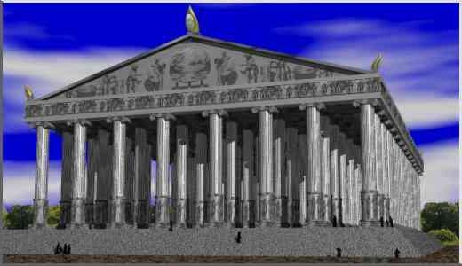
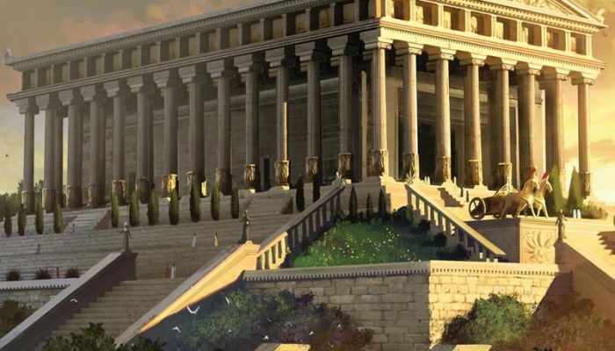
MA’BUDA ARTEMIDA IBODATXONASI ARXITEKTURASI

Slide 15
QADIMGI YOZUVLAR VA ULARNING TARIXI
QADIMGI DUNYONING YETTI MO’JIZASI
Quyosh xudosi Geliios haykali
Milloddan avvalgi III asrda Rodos shahri aholisi shaharning dushmanning bir yillik qamalidan xalos bo‘lganligi sharafiga shahar homiysi Quyosh xudosi Geliosining haykalini yaratishga qaror qildilar. Balandligi 35 metr bo‘lgan bu haykal misdan ishlandi.

Slide 16
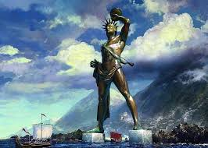
QUYOSH XUDOSI GELIOS

Slide 17
QADIMGI DUNYONING YETTI MO’JIZASI
QADIMGI YOZUVLAR VA ULARNING TARIXI
ALEKSANDRIYA MAYOG‘I
Mil. avv. 283-yilda o‘sha zamonning ajoyib mo‘Jizasi - Aleksandriya mayog‘I bunyod etilgan.Mayoq kemalarning Aleksandriya shahri bandargohiga kirish xavfsizligini ta’minlashga xizmat qilgan. Mayoqning uzunligi 120 metr edi.Uning eng yuqori qismi gumbaz bilan qoplandi.Gumbazning ustiga “dengiz xudosi” Poseydonning 7 metrlik haykali o’rnatildi.
QADIMGI YOZUVLAR VA ULARNING TARIXI

Slide 19
QADIMGI DUNYONING YETTI MO’JIZASI
MISR IYEROGLIFLARI
GALIKARNAS MAQBARASI
Kichik Osiyoda Kariy viloyati bo‘lgan.Uning markazi nihoyatda boy va go’zal Galikrnas shahri edi. Galikrnas maqbarasi mil.avv. 353-yilda vafot etgan hukmdor Mavsol xotirasi sharafiga bunyod etilgan. Bu maqbara ibodatxona vazifasini ham bajargan. Maqbaraning kengligi 66 metr, uzunligi 77 metr, balandligi esa 46 metr bo‘lgan

Slide 20
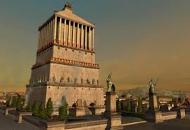
QADIMGI DUNYONING YETTI MO’JIZASI

Slide 21
Atama mazmunini bilib oling
Mayoq
Maqbara
Rodos

Slide 22
MUSTAQIL BAJARISH UCHUN TOPSHIRIQ
Darslikning 49 - sahifasidagi “ Qadimgi dunyoning etti mo’jizasi ” mavzusini o‘qing.
Dunyoning yangi yetti mo‘jizasi haqida nimalarni bilasiz?

Slide 23
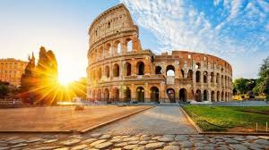
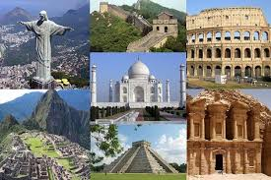
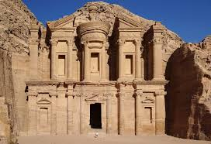
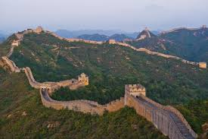
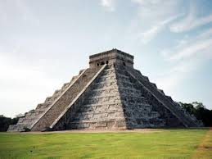
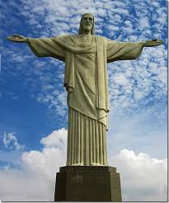
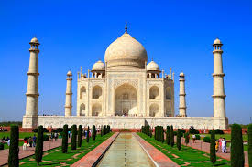
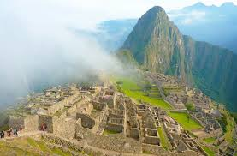
MUSTAHKAMLASH

